Slide 1
KÍNH CHÀO THẦY CÔ
CÙNG CÁC EM HỌC SINH

Slide 2


Slide 3
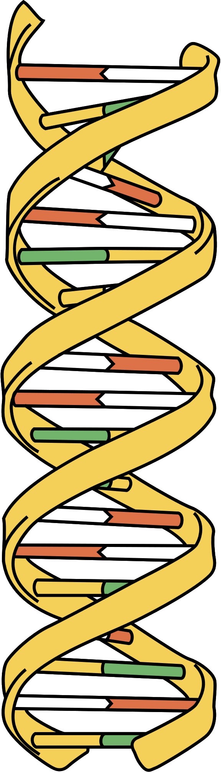
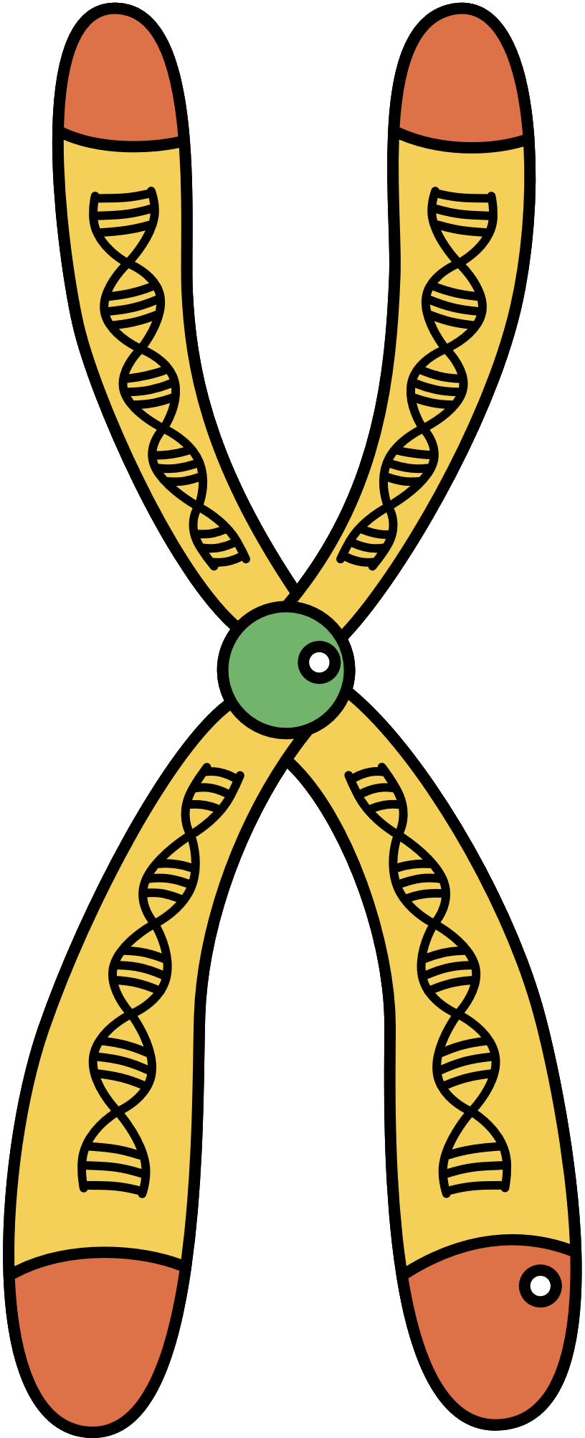

CHỦ ĐỀ 11: DI TRUYỀN
BÀI
40
TỪ GENE ĐẾN
TÍNH TRẠNG

Slide 4
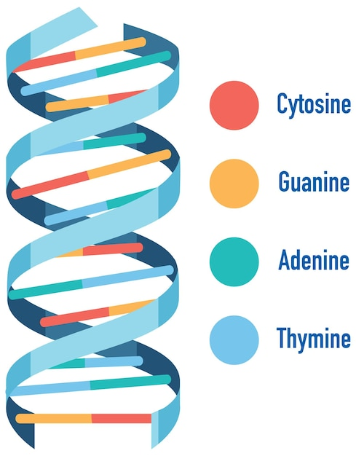
MỤC TIÊU
– Dựa vào sơ đó, nêu được mối quan hệ giữa DNA - RNA - protein - tính trạng thông qua phiên mã, dịch mã và ý nghĩa di truyền của mối quan hệ này.
– Vận dụng kiến thức "từ gene đến tính trạng, nêu được cơ sở của sự đa dạng về tính trạng của các loài.

Slide 5

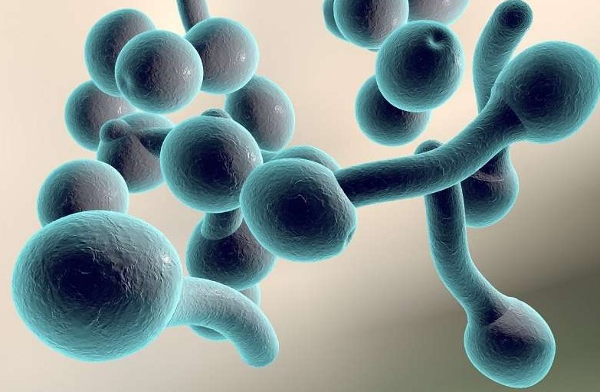
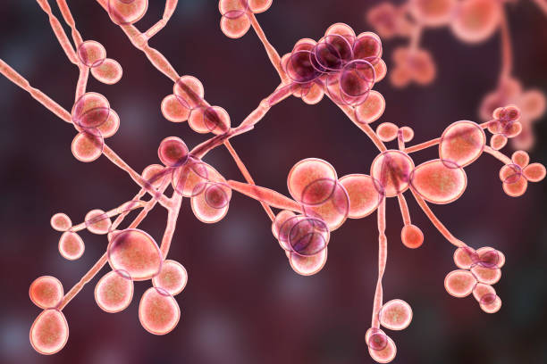
Tại sao một số loài sinh vật (nấm sợi, vi khuẩn) có thể tổng hợp được enzyme cellulose để phân giải cellulose trong khi đa số các loài động vật lại không thể tổng hợp được loại enzyme này?

Slide 6
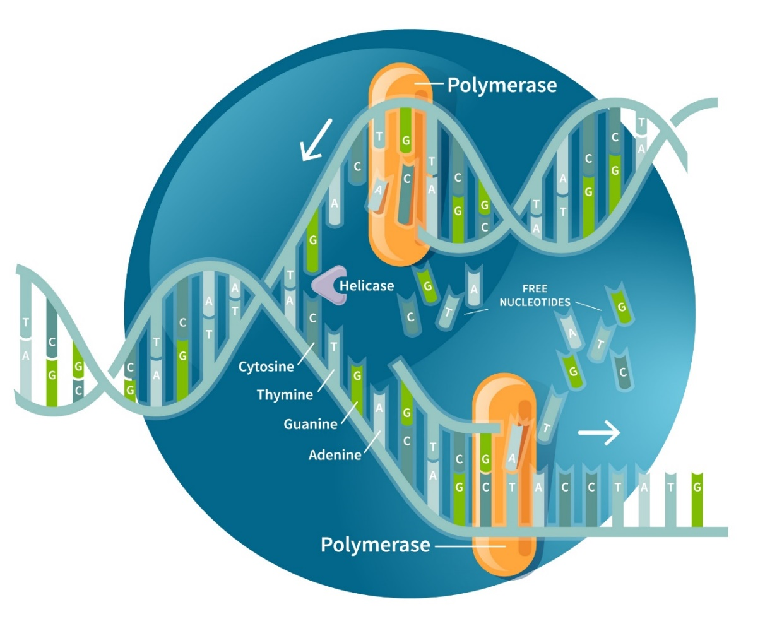
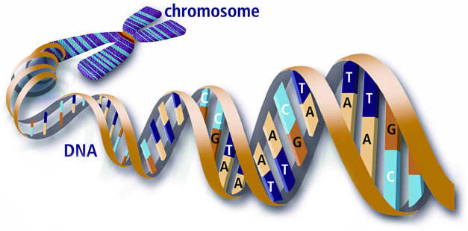
1
MỐI QUAN HỆ GIỮA
DNA – RNA – PROTEIN – TÍNH TRẠNG

Slide 7

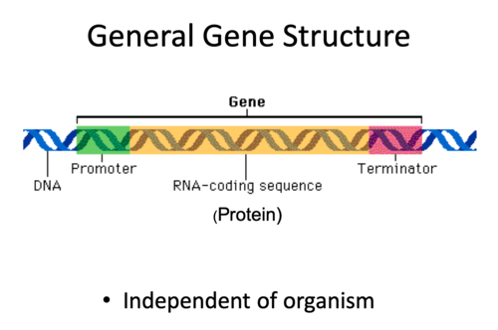
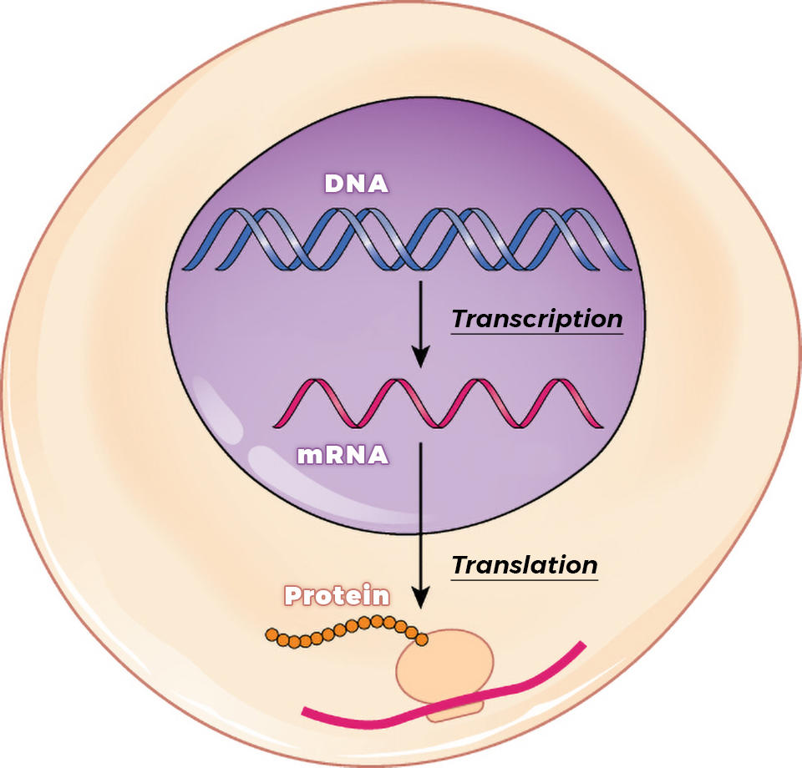


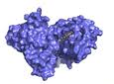
1. MỐI QUAN HỆ GIỮA
DNA – RNA – PROTEIN – TÍNH TRẠNG
Tìm hiểu mối quan hệ giữa DNA – RNA – protein – tính trạng
Quan sát Hình 40.1, hãy:
a) Cho biết chú thích (1) và (2) là quá trình gì.
b) Nêu mối quan hệ giữa gene và protein trong việc biểu hiện các tính trạng ở sinh vật. Viết sơ đồ minh họa dạng chữ
1
2
Hình 40.1. Sơ đồ mối quan hệ gene và protein

Slide 8
1. MỐI QUAN HỆ GIỮA
DNA – RNA – PROTEIN – TÍNH TRẠNG
Trình tự các nucleotide trên mạch đơn của gene (DNA) quy định trình tự các nucleotide trên mRNA thông qua quá trình phiên mã, trình tự các nucleotide trên mRNA quy định trình tự amino acid trên chuỗi polypeptide (protein) thông qua quá trình dịch mã, protein biểu hiện thành tính trạng của cơ thể.
Tìm hiểu mối quan hệ giữa DNA – RNA – protein – tính trạng
Phiên mã
NHÂN
Trong tế bào, gene không trực tiếp hình thành tính trạng mà phải thông qua sự tương tác giữa các phân tử mRNA, protein và có thể chịu tác động của các nhân tố môi trường
TẾ BÀO CHẤT
Chuỗi polypeptide
Dịch mã
mRNA
Ribosome
Protein
Hình 40.1. Sơ đồ mối quan hệ gene và protein

Slide 9


1. MỐI QUAN HỆ GIỮA
DNA – RNA – PROTEIN – TÍNH TRẠNG
Tìm hiểu mối quan hệ giữa DNA – RNA – protein – tính trạng
Hoàn thành sơ đồ minh họa dạng chữ về mối quan hệ giữa gene và protein trong việc biểu hiện các tính trạng ở sinh vật.
?
?
?
?
?
?
?

Slide 10
1. MỐI QUAN HỆ GIỮA
DNA – RNA – PROTEIN – TÍNH TRẠNG
Phiên mã
Tái bản
Tìm hiểu mối quan hệ giữa DNA – RNA – protein – tính trạng
Dịch mã
Gene
(một đoạn của DNA)
mRNA
Chuỗi polypeptide cấu trúc nên protein
Tính trạng

Slide 11

1. MỐI QUAN HỆ GIỮA
DNA – RNA – PROTEIN – TÍNH TRẠNG
Tái
bản
Phiên mã
Tìm hiểu mối quan hệ giữa DNA – RNA – protein – tính trạng
Dịch mã
Gene
(một đoạn của DNA)
Gene mang thông tin di truyền quyết định cấu trúc protein. Protein thể hiện thành tính trạng bằng cách tham gia vào cấu trúc và chức năng của tế bào và cơ thể, cho thấy mối quan hệ giữa gene và protein trong việc biểu hiện tính trạng ở sinh vật.
mRNA
Chuỗi polypeptide cấu trúc nên protein
Tính trạng

Slide 12
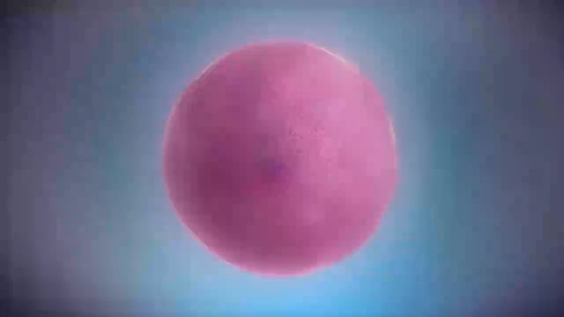

Slide 13
2
CƠ SỞ SỰ ĐA DẠNG VỀ
TÍNH TRẠNG CỦA CÁC LOÀI

Slide 14
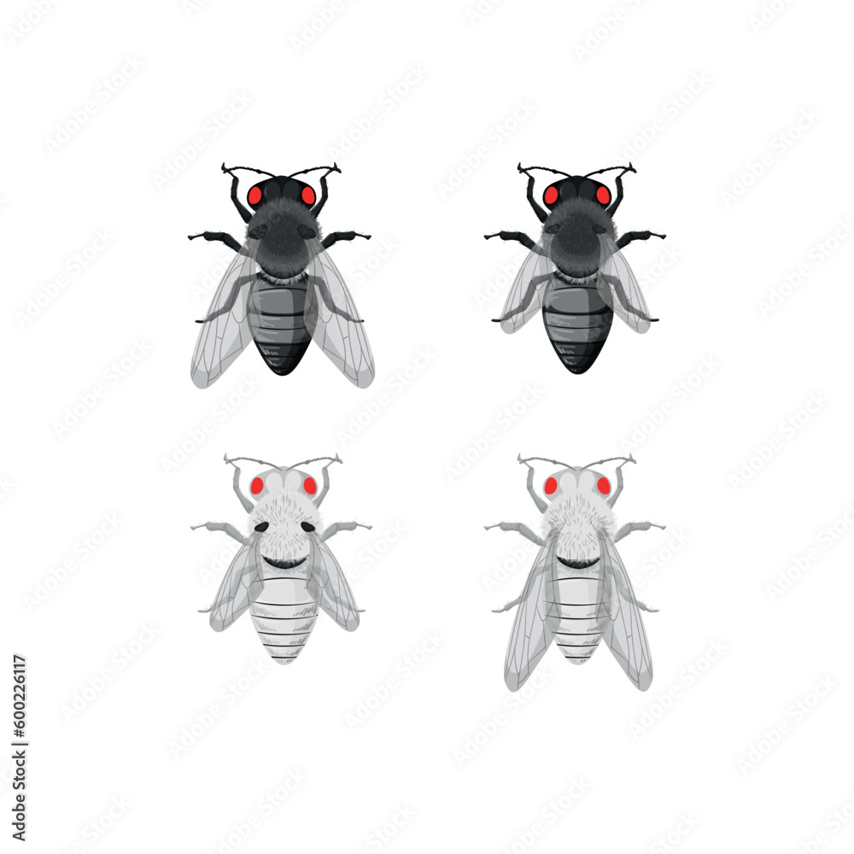
2. CƠ SỞ SỰ ĐA DẠNG VỀ TÍNH TRẠNG CỦA CÁC LOÀI
Trình bày cơ sở sự đa dạng về tính trạng của các loài
Đọc đoạn thông tin và quan sát Hình 40.2, hãy cho biết cơ sở nào dẫn đến sự khác nhau về kiểu hình ở các cá thể ruồi giấm
Hình 40.2. Tính trạng màu sắc và kích thước cánh ở ruồi giấm

Slide 15
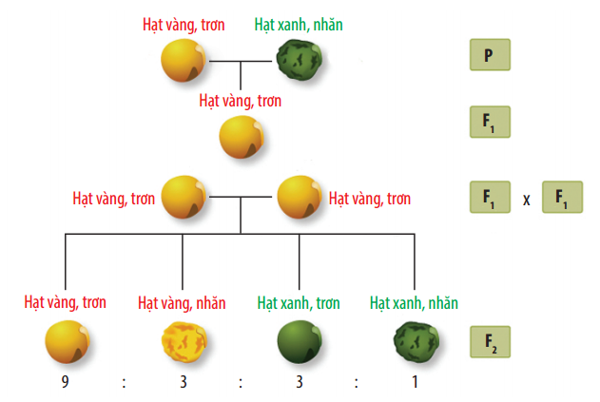
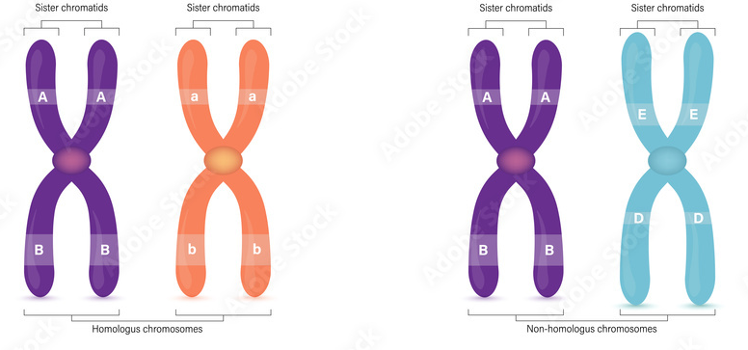
2. CƠ SỞ SỰ ĐA DẠNG VỀ TÍNH TRẠNG CỦA CÁC LOÀI
Trình bày cơ sở sự đa dạng về tính trạng của các loài
Cơ sở dẫn đến sự khác nhau về kiểu hình ở các cá thể ruồi giấm là:
- Mỗi loài sinh vật có hệ gene đặc trưng.
- Các cá thể cùng loài có thể mang các allele khác nhau của cùng một gene.
- Các gene khác nhau quy định các protein khác nhau, từ đó, biểu hiện thành các tính trạng khác nhau.
Hình 40.2. Tính trạng màu sắc và kích thước cánh ở ruồi giấm

Slide 16
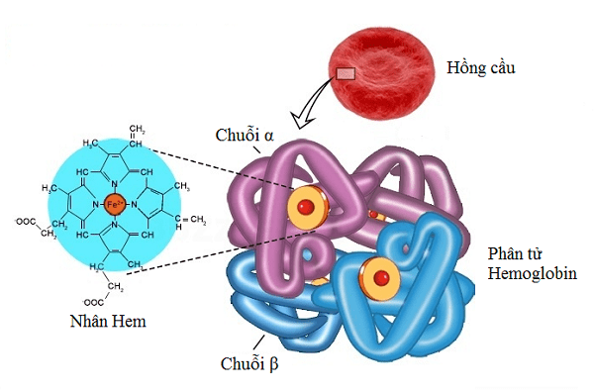
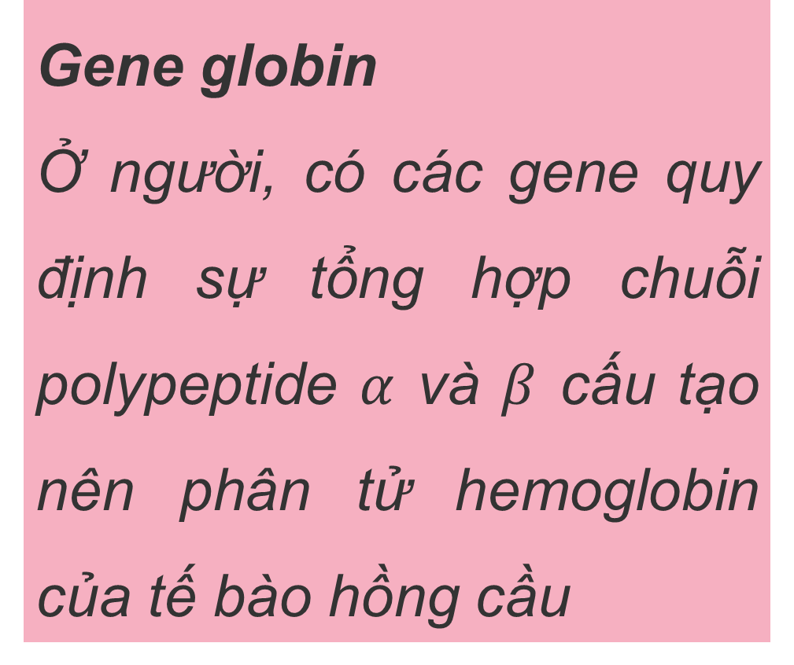
2. CƠ SỞ SỰ ĐA DẠNG VỀ TÍNH TRẠNG CỦA CÁC LOÀI
Trình bày cơ sở sự đa dạng về tính trạng của các loài
Gene globin
Ở người, có các gene quy định sự tổng hợp chuỗi polypeptide $α$ và $β$ cấu tạo nên phân tử hemoglobin của tế bào hồng cầu

Slide 17

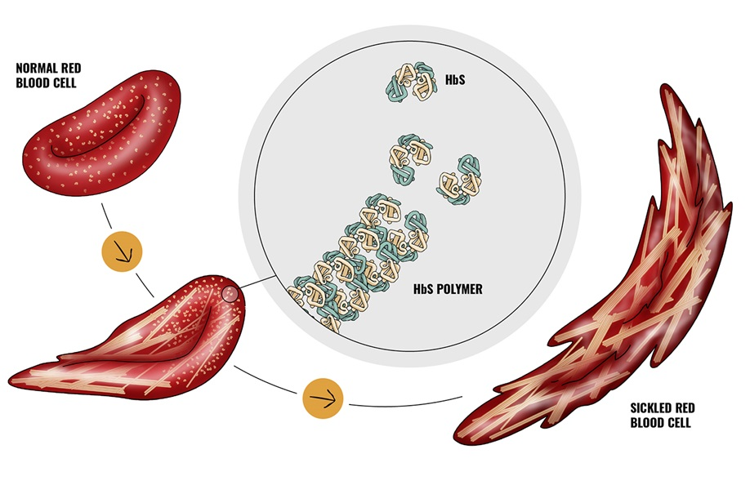
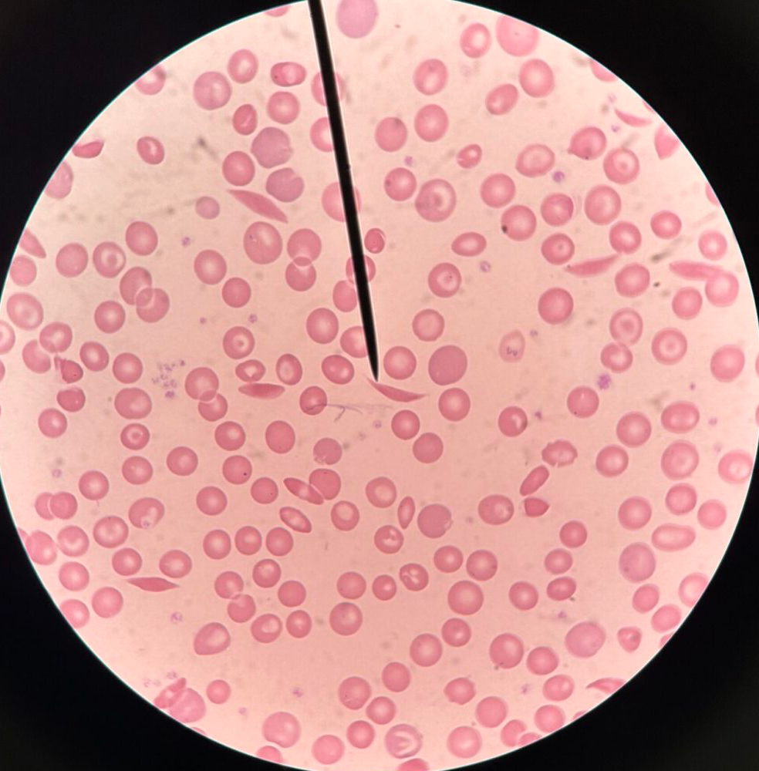
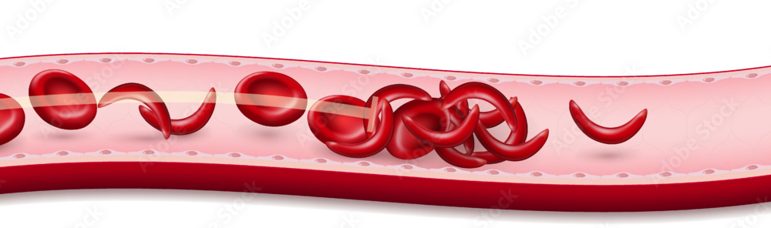
BỆNH HỒNG CẦU HÌNH LIỀM

Slide 18

Nấm mốc Neurospora crassa kiểu dại có khả năng sống được trong môi trường chứa các chất dinh dưỡng cơ bản (gồm muối vô cơ, glucose và biotin) do chúng có các enzyme để chuyển hoá các chất này thành những chất cần thiết cho sự sinh trưởng.
Trong khi đó, các chủng nấm mốc đột biến (bị thiếu hụt enzyme) chỉ có thể sống khi được nuôi trong môi trường gồm các chất dinh dưỡng cơ bản được bổ sung thêm một số chất dinh dưỡng khác.
Dựa vào mối quan hệ giữa gene và tính trạng, hãy cho biết tại sao có sự khác nhau về khả năng chuyển hoá các chất dinh dưỡng ở chủng nấm mốc kiểu dại và các chủng đột biến?

Slide 19
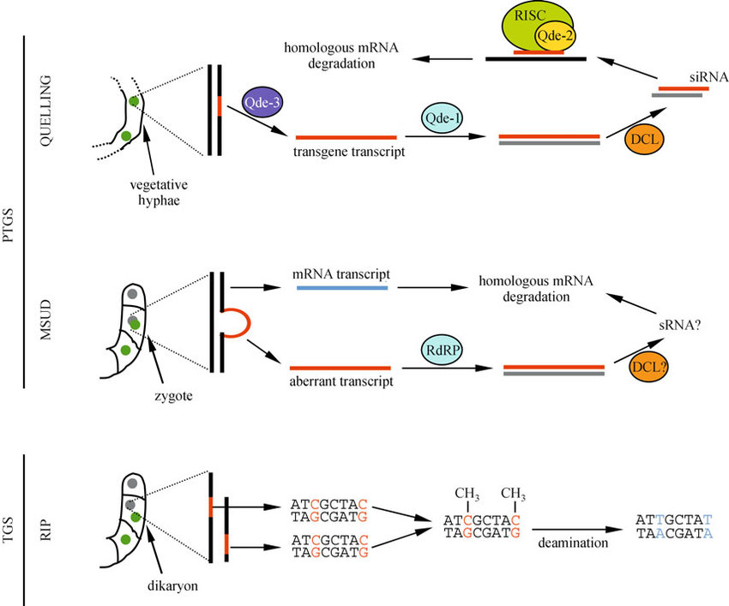
Chủng nấm mốc kiểu dại có gene để sản xuất các enzyme cần thiết để chuyển hoá các chất dinh dưỡng cơ bản thành những chất cần thiết cho sự sinh trưởng. Trong khi đó, các chủng đột biến thiếu hụt enzyme này, do đó chỉ có thể sống khi được bổ sung thêm các chất dinh dưỡng cần thiết.

Slide 20
Điều này chứng tỏ mối quan hệ giữa gene và tính trạng, trong đó gene quy định sản xuất enzyme, ảnh hưởng đến khả năng chuyển hoá chất dinh dưỡng của nấm mốc

Slide 21
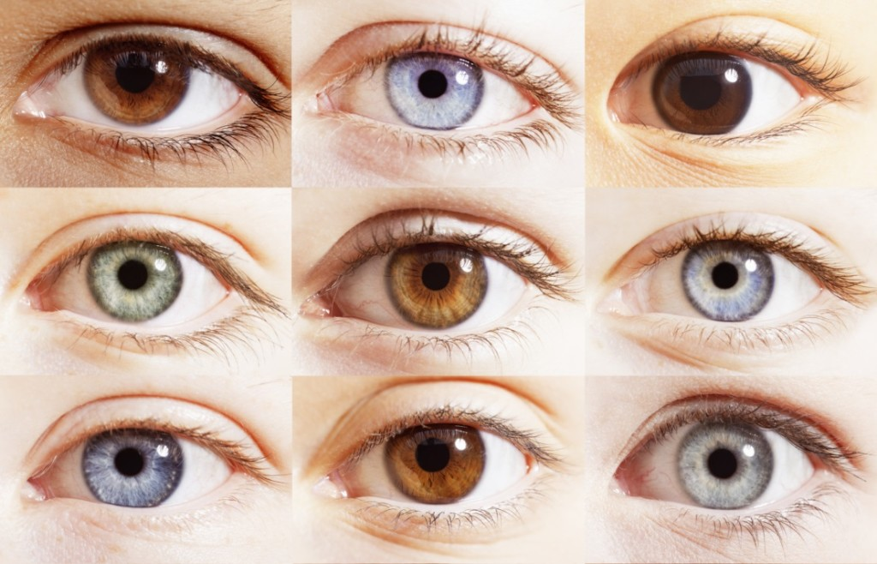
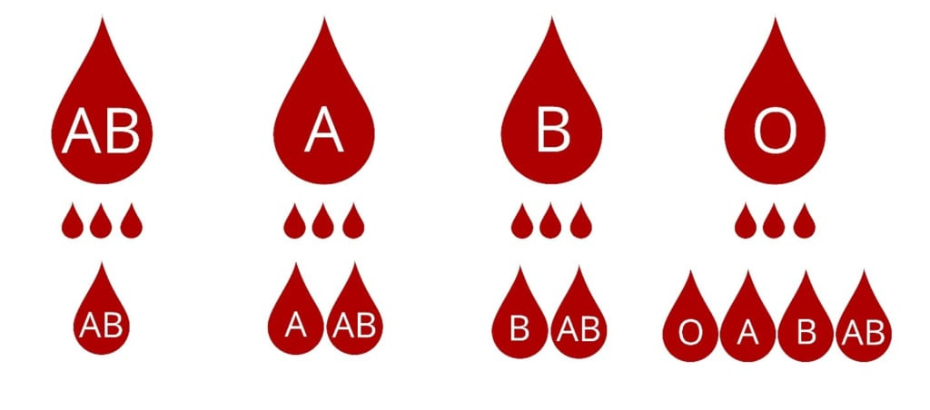
2. CƠ SỞ SỰ ĐA DẠNG VỀ TÍNH TRẠNG CỦA CÁC LOÀI
Trình bày cơ sở sự đa dạng về tính trạng của các loài
Hình. Các tính trạng nhóm máu khác nhau
Hình. Các tính trạng màu mắt khác nhau

Slide 22
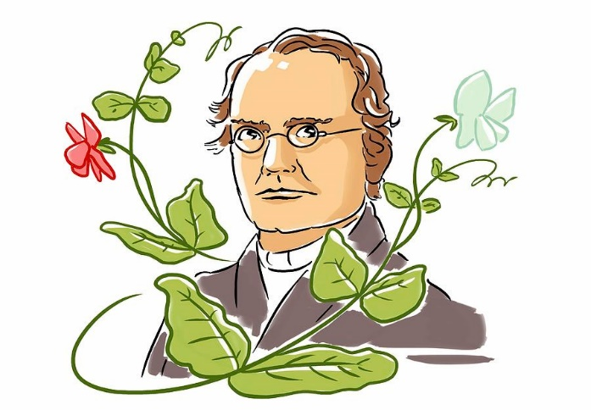

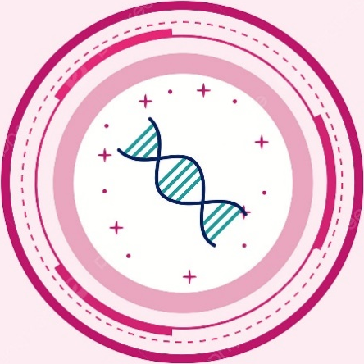
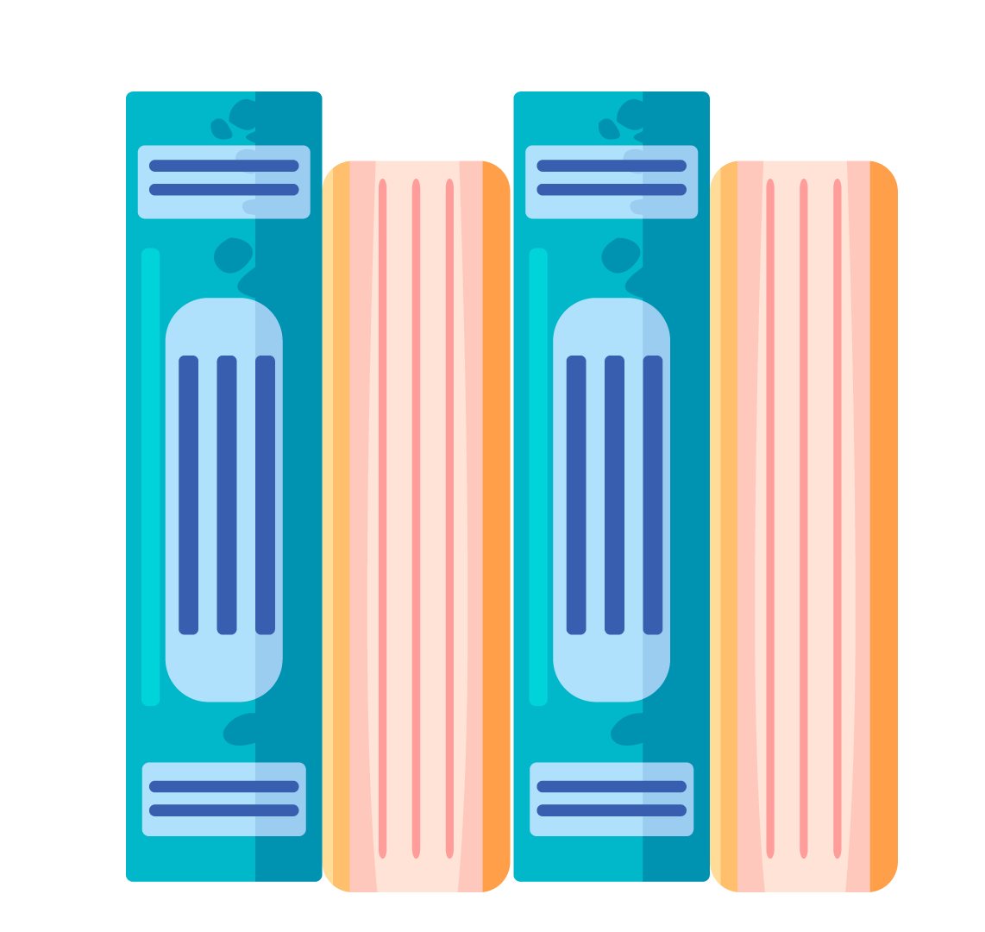
KIẾN THỨC CỐT LÕI
Trình tự các nucleotide trên gene quy định trình tự các nucleotide trên phân tử mRNA thông qua quá trình phiên mã.
Trình tự nucleotide trên phân tử mRNA được dịch mã thành trình tự các amino acid trên phân tử protein.
Protein biểu hiện thành tính trạng của cơ thể.

Slide 23
KIẾN THỨC CỐT LÕI
Sự đa dạng về tính trạng của các loài dựa trên cơ sở:
- Mỗi loài sinh vật có hệ gene đặc trưng.
- Các cá thể cùng loài có thể mang các allele khác nhau của cùng một gene.
- Các gene khác nhau quy định các protein khác nhau, từ đó, biểu hiện thành các tính trạng khác nhau.

Slide 24


ĐƯỜNG LÊN ĐỈNH
OLYMPIA
Notes:
Chào mừng quý thầy cô và các em đến với tiết học ngày hôm nay của lớp 10D2. Khác với thông lệ, ngày hôm nay các em sẽ là thí sinh để cùng tham gia Gameshow “ Đường lên đỉnh Olympia” với 1 cuộc so tài vô cùng quyết liệt.

Slide 25


VỀ ĐÍCH

Slide 26
1
Sự biểu hiện tính trạng của con giống với bố mẹ là do
BẮT ĐẦU
Tiếp tục
20
21
19
22
23
24
25
26
27
28
29
13
14
11
8
10
16
3
0
15
30
2
4
1
18
12
5
9
17
6
7
A
Kiểu gene của con giống bố mẹ
B
Protein của con giống bố mẹ
C
Trình tự nucleotide của con giống bố mẹ
D
Allele của con giống bố mẹ
ĐÁP ÁN

Slide 27
2
Quá trình tổng hợp Protein gọi là
Tiếp tục
Bắt đầu
19
20
13
14
11
8
10
16
3
0
15
2
4
1
18
12
5
9
17
6
7
Đáp án
Dịch mã
Đáp án
Notes:
Hàng ngang thứ nhất là 1 ô số, các nhóm có 20s để quan sát SGK, TL nhanh và viết kết quả vào bảng nhóm
Phần này, cô sẽ mời bạn Việt đọc lớn từng câu hỏi để chúng ta cùng nghe.
Câu số 1: Lớp vỏ TD gồm mấy bộ phận? Thời gian bắt đầu

Slide 28
Tiếp tục
3
Dòng thuần chủng là dòng có đặc điểm như thế nào?
BẮT ĐẦU
20
21
19
22
23
24
25
26
27
28
29
13
14
11
8
10
16
3
0
15
30
2
4
1
18
12
5
9
17
6
7
A
Kiểu hình đời con khác bố mẹ
B
Kiểu gen đời con giống bố mẹ
C
Đặc tính di truyền đồng nhất ổn định qua các thế hệ
D
Đặc tính di truyền đồng nhất không ổn định qua các thế hệ
ĐÁP ÁN

Slide 29
4
Tính trạng tương phản là các tính trạng_________________
Tiếp tục
Bắt đầu
19
20
13
14
11
8
10
16
3
0
15
2
4
1
18
12
5
9
17
6
7
Đáp án
cùng một loại nhưng biểu hiện trái ngược nhau
Đáp án
Notes:
Hàng ngang thứ nhất là 1 ô số, các nhóm có 20s để quan sát SGK, TL nhanh và viết kết quả vào bảng nhóm
Phần này, cô sẽ mời bạn Việt đọc lớn từng câu hỏi để chúng ta cùng nghe.
Câu số 1: Lớp vỏ TD gồm mấy bộ phận? Thời gian bắt đầu

Slide 30
5
Thành phần nào sau đây không tham gia trực tiếp trong quá trình dịch mã?
Tiếp tục
20
21
19
22
23
24
25
26
27
28
29
13
14
11
8
10
16
3
0
15
30
2
4
1
18
12
5
9
17
6
7
BẮT ĐẦU
A
tRNA
B
Acid amin
C
DNA
D
Polyribosome
ĐÁP ÁN

Slide 31
6
Tiếp tục
Chức năng của Ribosome
BẮT ĐẦU
20
21
19
22
23
24
25
26
27
28
29
13
14
11
8
10
16
3
0
15
30
2
4
1
18
12
5
9
17
6
7
A
Tổng hợp tính trạng
B
Chứa enzyme dịch mã
C
Giải mã
D
Nơi cung cấp acid amin
ĐÁP ÁN

Slide 32
7
RNA có chức năng vận chuyển acid amin trong quá trình dịch mã
Bắt đầu
Tiếp tục
19
20
13
14
11
8
10
16
3
0
15
2
4
1
18
12
5
9
17
6
7
Đáp án
tRNA (RNA vận chuyển)
Đáp án
Notes:
Hàng ngang thứ nhất là 1 ô số, các nhóm có 20s để quan sát SGK, TL nhanh và viết kết quả vào bảng nhóm
Phần này, cô sẽ mời bạn Việt đọc lớn từng câu hỏi để chúng ta cùng nghe.
Câu số 1: Lớp vỏ TD gồm mấy bộ phận? Thời gian bắt đầu

Slide 33

8
Trình bày mối quan hệ giữa gene và tính trạng
Bắt đầu
19
20
13
14
11
8
10
16
3
0
15
2
4
1
18
12
5
9
17
6
7
Đáp án
Gene$\underset{→}{Phiên mã}$mRNA $\underset{→}{Dịch mã}$ Protein $\underset{→}{Biểu hiện}$ Tính trạng
Đáp án
Notes:
Hàng ngang thứ nhất là 1 ô số, các nhóm có 20s để quan sát SGK, TL nhanh và viết kết quả vào bảng nhóm
Phần này, cô sẽ mời bạn Việt đọc lớn từng câu hỏi để chúng ta cùng nghe.
Câu số 1: Lớp vỏ TD gồm mấy bộ phận? Thời gian bắt đầu

Slide 34


CÁM ƠN CÁC EM ĐÃ THEO DÕI BÀI HỌC
KẾT THÚC
Khoa học tự nhiên 9

